Slide 1



TRƯỜNG TIỂU HỌC PHÚC LỢI
TIẾT 3

Slide 2


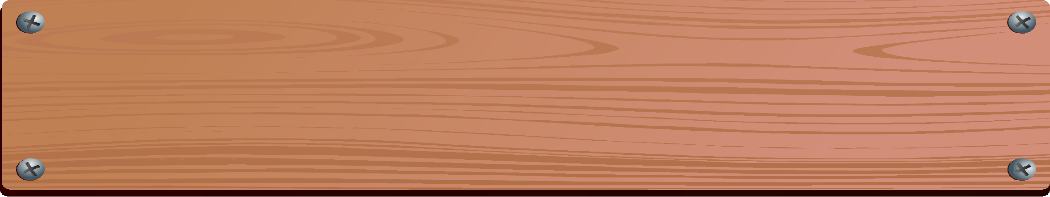






THU HOẠCH TÁO
2
3
1
4
Qua bài tiếp theo

Slide 3

Câu hỏi: Trong tranh có mấy cái tàu?
A. 7
B. 8
C. 9

Slide 4

Câu hỏi: Trong tranh có mấy cái xe đạp?
A. 5
B. 6
C. 7

Slide 5

Câu hỏi: Chọn đáp án đúng
Cho thêm xe máy để trong tranh có 7 chiếc xe máy.
A.
B.

Slide 6

Câu hỏi: Chọn đáp án đúng
Cho thêm phi thuyền để trong tranh có 8 chiếc phi thuyền.
A.
B.

Slide 7


Slide 8

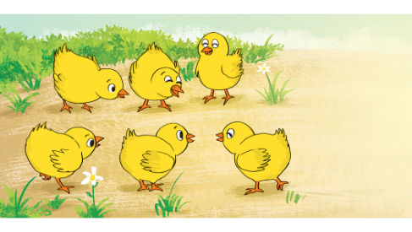
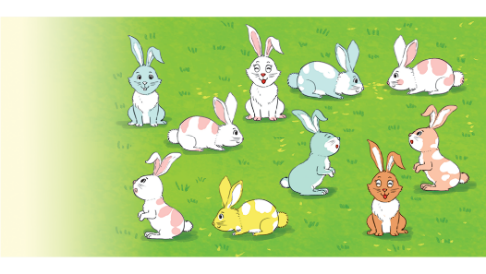


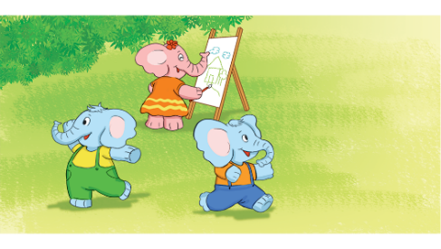
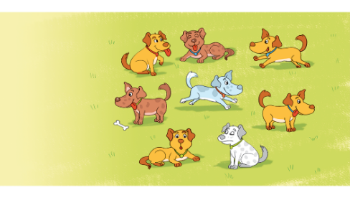

1
Chọn số thích hợp với số con vật.

Slide 9



1
6
8
5

Slide 10
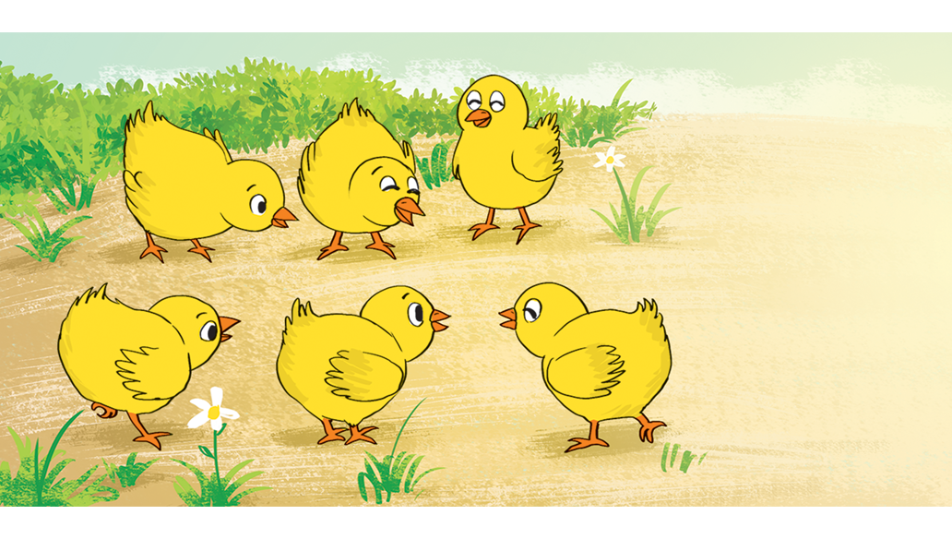
1
6
7
8

Slide 11

1
8
9
10

Slide 12

1
6
8
7

Slide 13

1
1
3
2

Slide 14
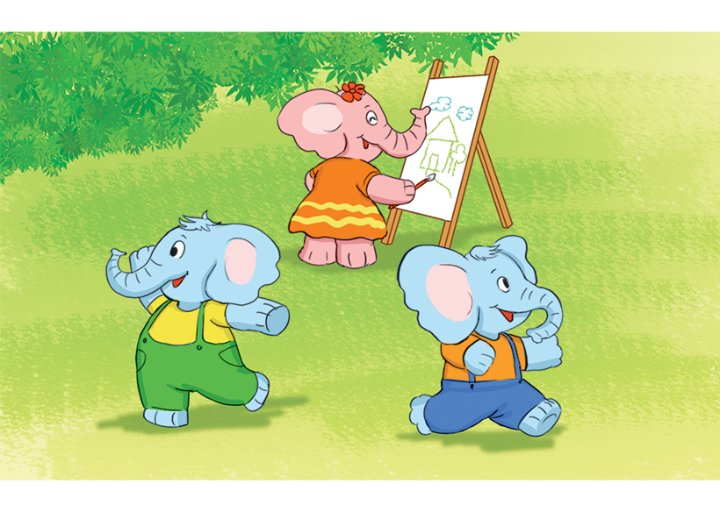
1
1
3
2

Slide 15

1
9
7
8

Slide 16

1
8
10
9

Slide 17

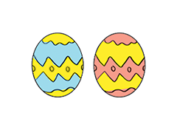
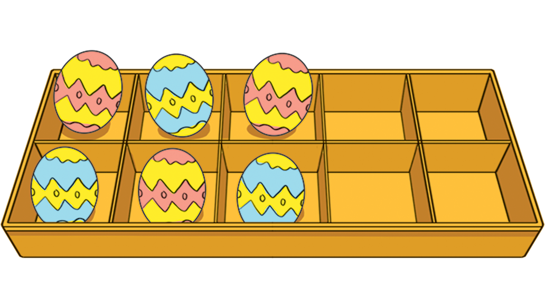
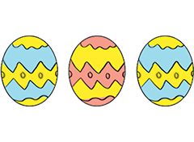
2
Chọn câu trả lời đúng.
Cho thêm trứng vào khay để trong khay có
8 quả trứng
A
B

Slide 18


Slide 19
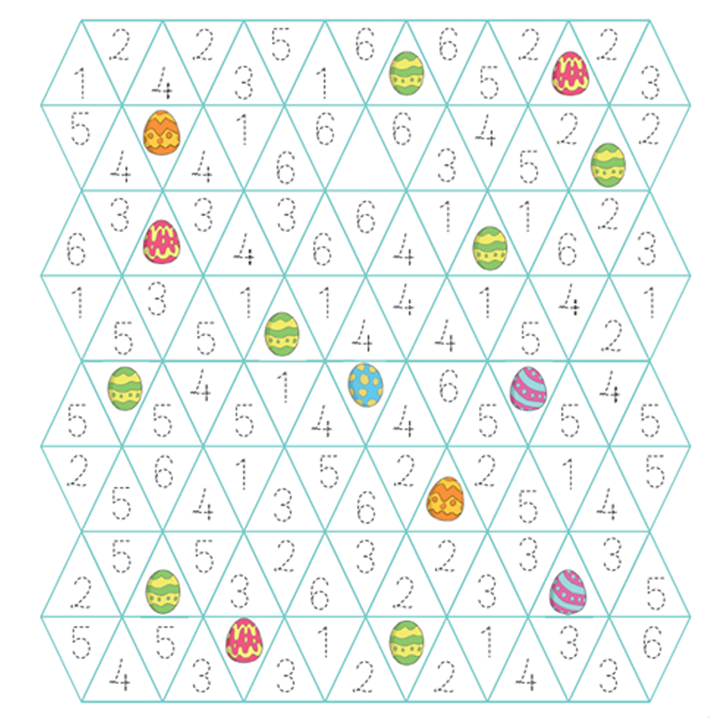



Cách chơi:
1. Tung xúc xắc.
Mặt 6 chấm
2. Tìm trứng có số tương ứng với số chấm trên mặt xúc xắc.
3. Lấy 1 quả trứng tìm được về.

Slide 20


